Slide 1
Desmitificando SASE y SSE en redes Zero Trust
Diego Barrantes Rivera
Technical Account Manager (Customer Success Specialist)
Cisco Umbrella

Slide 2
ZT, SASE, SSE, ZTNA y otros demonios acronimos
Arquitectura de una red con SSE
Como es la implementacion de una solucion SSE?
Beneficios de negocio y operacionales
Agenda

Slide 3
Diego Barrantes
Cisco TAC – AAA ISE, Dot1x, Trust Sec, Posture (Soluciones NAC)
Cisco CS Umbrella/OpenDNS
DNS, SWG, SSE
CCNA, CCNP Security, Cisco Live Speaker

Slide 4
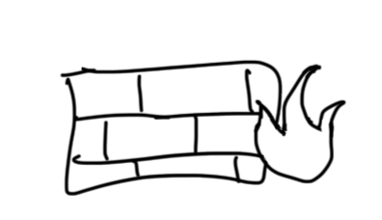
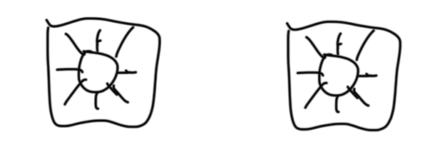
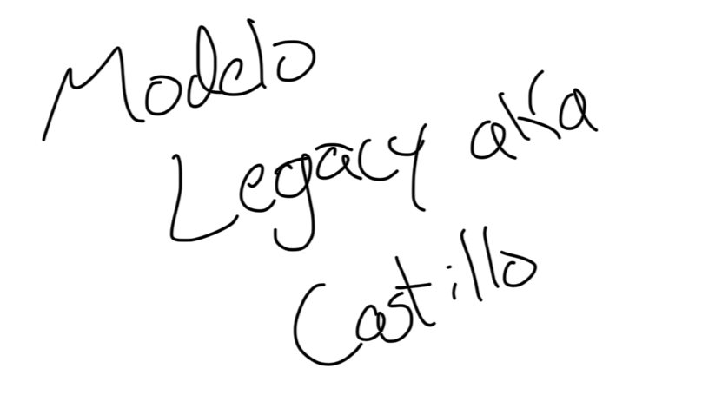

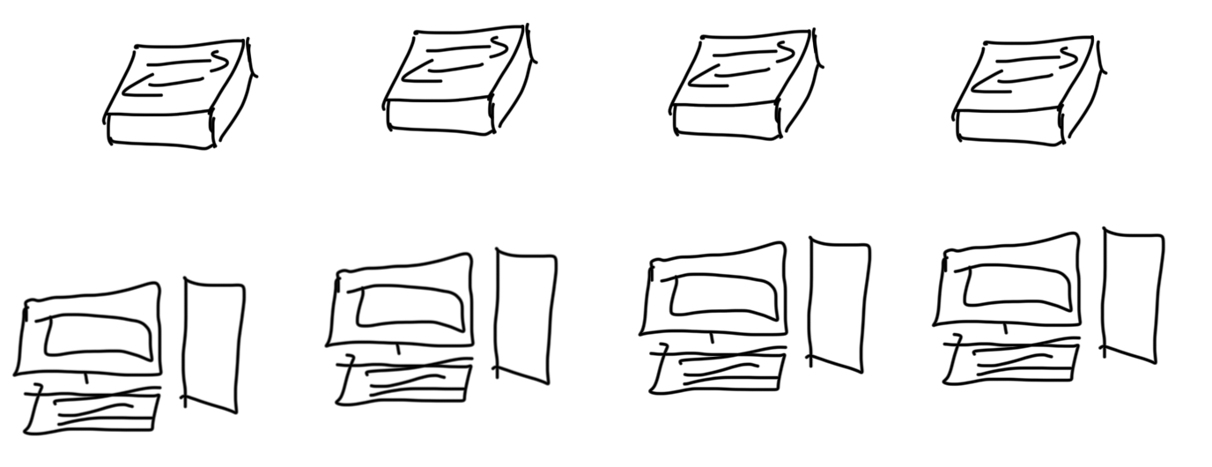

Slide 5



Slide 6
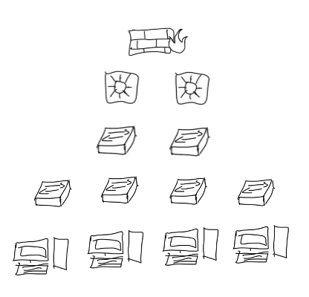

Slide 7
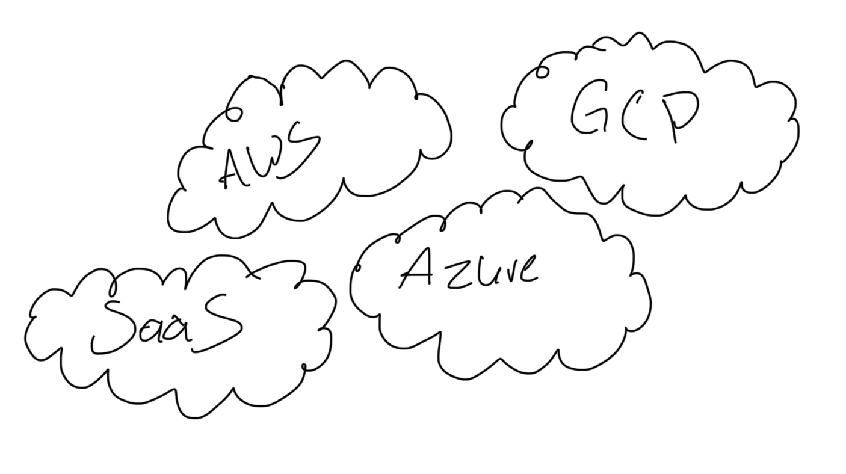
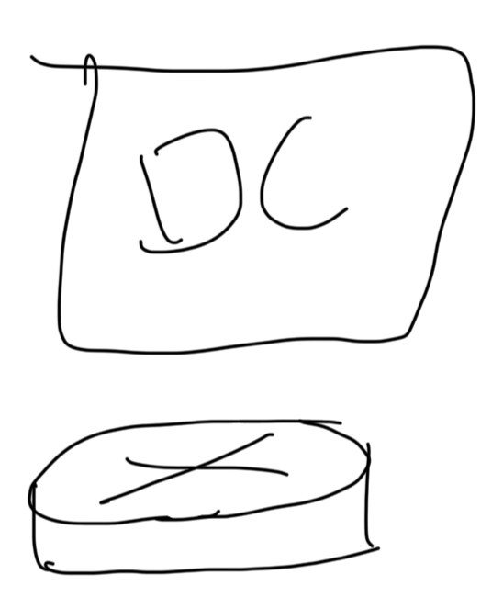

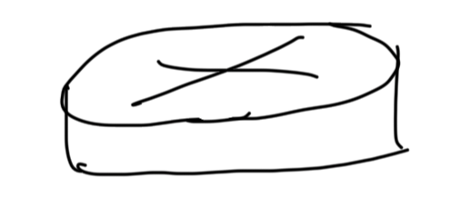
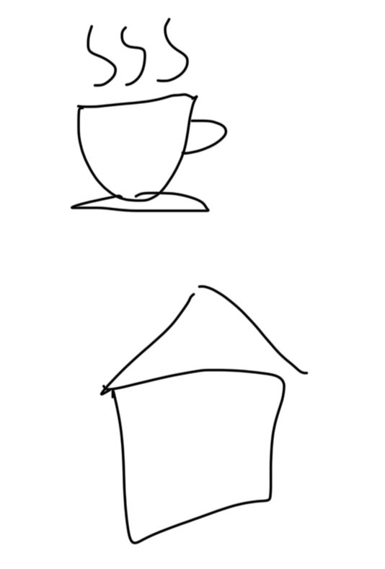


Slide 8
Todas las entidades o recursos no son de confianza de forma predeterminada.
El acceso será dado con privilegios mínimos.
Implementación de monitoreo integral de seguridad.
Zero Trust
SASE
SSE
NIST SP 800-207 Zero Trust Architecture

Slide 9
Secure Access Service Edge
Capacidades de red convergente y seguridad como servicio (Sec aaS)
Basadas en arquitectura de nube y de un solo proveedor.
Conecta usuarios y dispositivos a aplicaciones de forma segura.
Protege oficinas satélite, usuarios remotos, recursos en premisa, aplicativos privados y servicios de nube
Zero Trust
SASE
SSE

Slide 10
Security Services Edge
Las capacidades de seguridad de SASE.
Flexibilidad sobre capacidades de seguridad y conectividad para incluir best-of-breed
Zero Trust
SASE
SSE

Slide 11
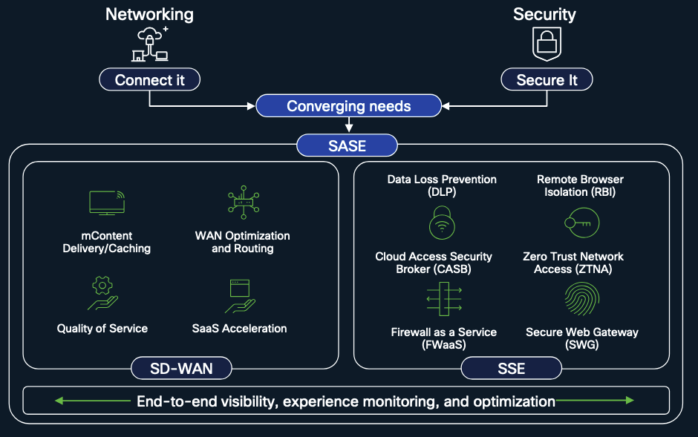

Slide 12




Foward Proxy con reconocimiento de identidad (que incluye visibilidad y control del tráfico cifrado, protección contra malware, prevención de amenazas y filtrado de URL).
Secure Web Gateway
Integración con proveedores de identidad (IdP)para contexto y validación de identidad.
Identity Provider
Protección tanto en línea (a través de un proxy con reconocimiento de identidad que admite dispositivos administrados y no administrados) como fuera de banda (a través de API) de aplicaciones SaaS en uso, incluido acceso adaptable, visibilidad y control del tráfico cifrado, prevención de pérdida de datos (DLP) y protección contra malware. y prevención de amenazas.
Cloud Access Security Broker
Zero Trust Network Access
Acceso adaptable y granular (controlado por identidad y contexto) a aplicaciones privadas y SaaS mediante métodos con y sin agente, y desde dispositivos administrados y no administrados.

Slide 13
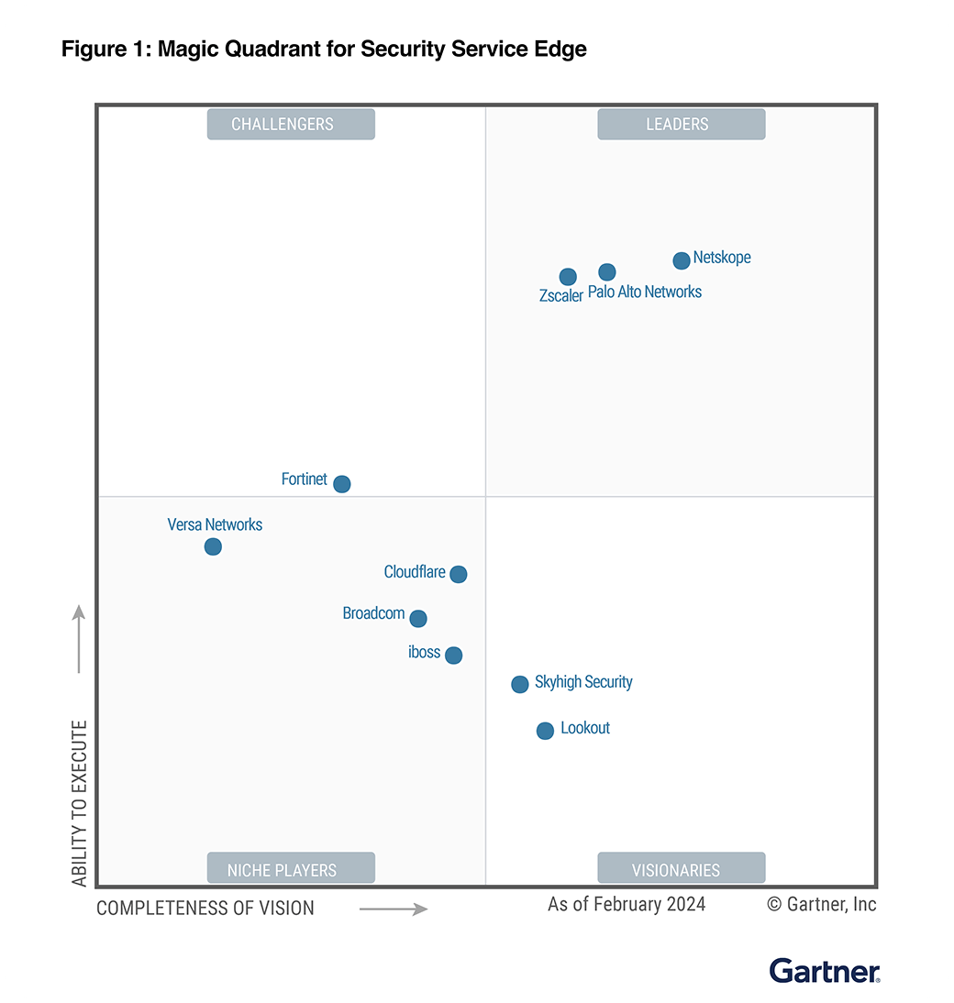


Slide 14
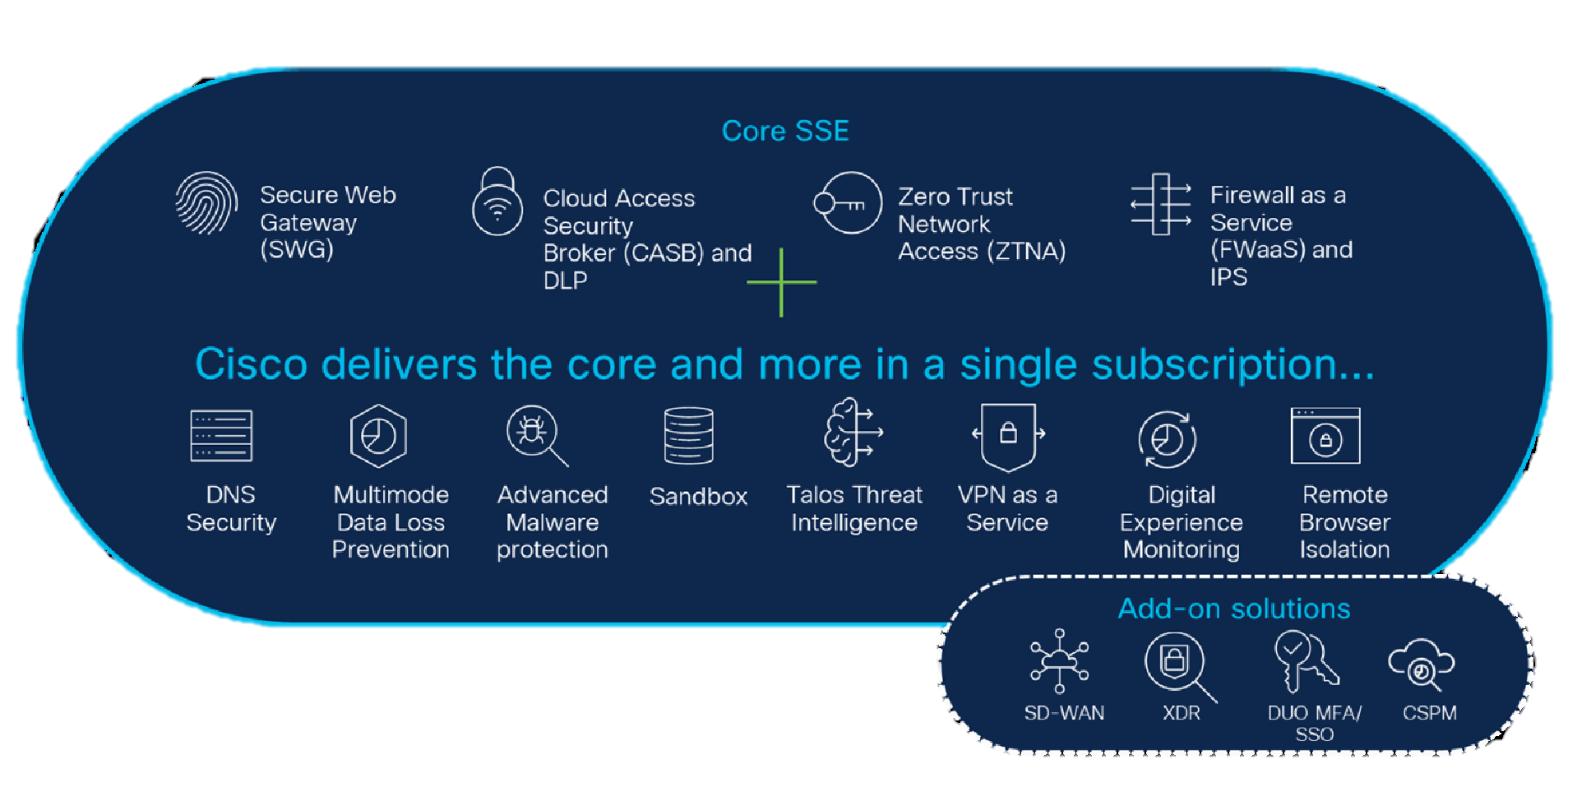

Slide 15



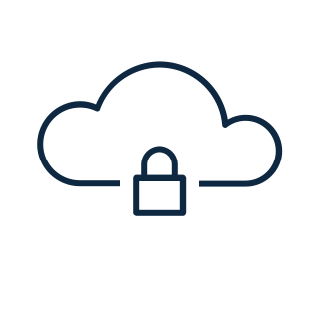






Arquitectura SSE
DIA – Acceso Directo a Internet
Security Service Edge
Acceso basado en agente
Dispositivo Corporativo
Auth
Internet/SaaS
Acceso sin agente
Aplicaciones
Privadas
MFA
Dispositivo no corporativo
DNS
SWG
DLP
CASB
L3/4/7 Firewall w/ IPS
Connector, agente o tunel
Nube Publica/Privada
Tunel
Postura y salud del equipo
En-premisa, IoT, etc
Oficina Satelite

Slide 16
Secure Web Gateway
Iniciar con metodos simples a nivel de red (Proteccion DNS a nivel de red)
Implementar categorias de seguridad
Revisar con los equipos legales y de Recursos Humanos por categorias de excepcion (Paginas financieras, gobierno, medicas, etc)
Usualmente el agente da mas flexibilidad para pruebas, empezar con equipos compatibles con agente.
Implementar categorias de contenido y inspeccion de SSL gradualmente
En el periodo de prueba expandir a usuarios de todos los departamentos Cosas y applicaciones van a fallar (Certificate pinning, limitaciones de applicacion, geo-localizacion, inspecion de SSL no soportado)
Luego de pruebas extendidas implementar gradualmente
Evaluar e implementar metodos alternativos (PAC file, tunel, en premisas) otros dispositivos

Slide 17
Cloud Access Security Broker
Identificar herramientas de colaboracion aprovadas por el negocio y bloquear las otras.
Implementar controles tanto In-line en SWG como API para tenants
Bloquear instancias personales o de 3eros no autorizados
Estrategias claras de Data Loss Prevention (DLP)

Slide 18
Cloud Access Security Broker
Identificar herramientas de colaboracion aprovadas por el negocio y bloquear las otras.
Implementar controles tanto In-line en SWG como API para tenants
Bloquear instancias personales o de 3eros no autorizados
Estrategias claras de Data Loss Prevention (DLP)

Slide 19
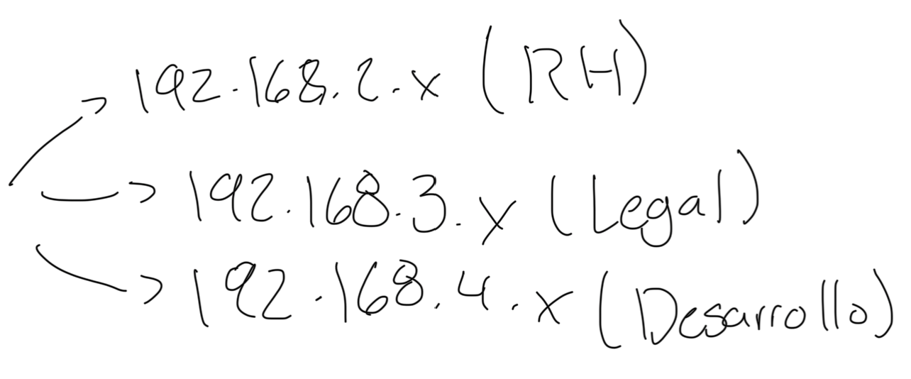

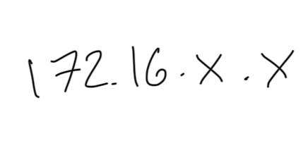
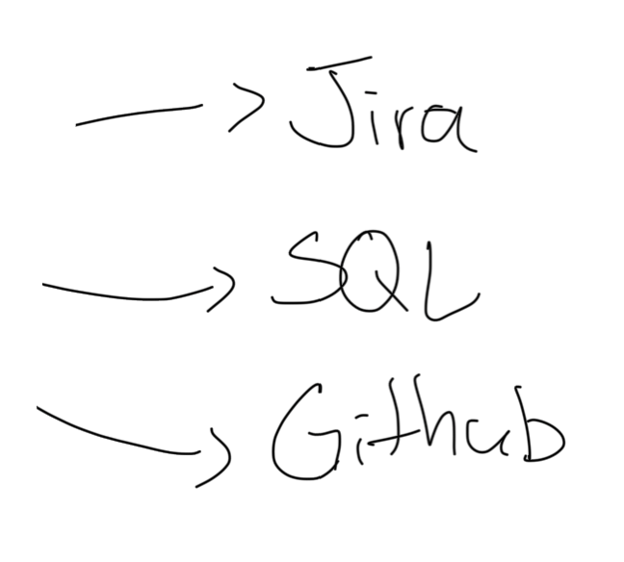
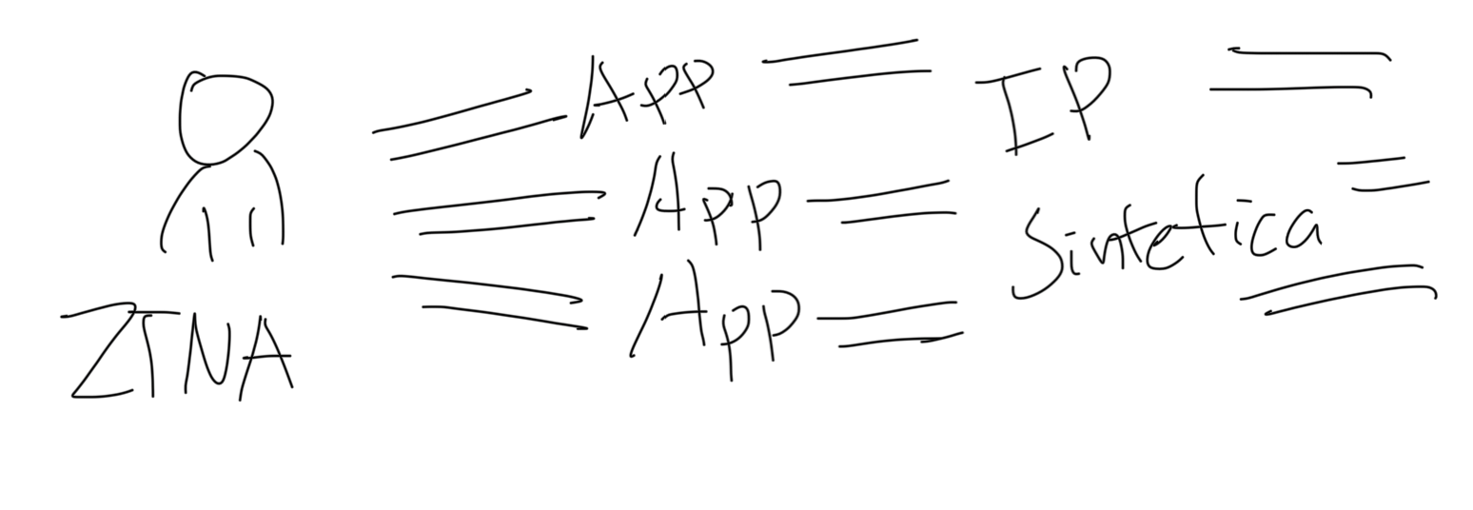

Zero Trust Network Access

Slide 20


Slide 21
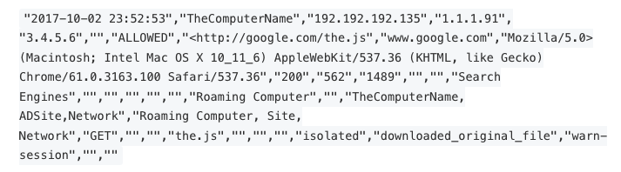
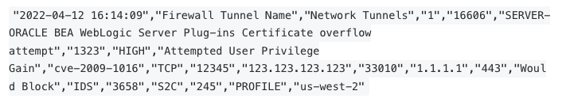
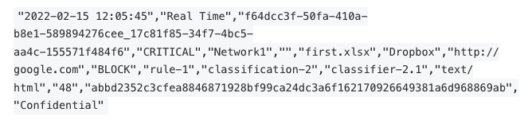
SASE is the SOC’s new BFF
Secure Web Gateway
Zero Trust Network Access
Cloud Access Security Broker

Slide 22
Arquitectura SSE
DIA – Acceso Directo a Internet
Security Service Edge
Acceso basado en agente
Dispositivo Corporativo
Auth
Internet/SaaS
Acceso sin agente
Aplicaciones
Privadas
MFA
Dispositivo no corporativo
DNS
SWG
DLP
CASB
L3/4/7 Firewall w/ IPS
Connector, agente o tunel
Nube Publica/Privada
Tunel
Postura y salud del equipo
En-premisa, IoT, etc
Oficina Satelite
XDR / SIEM / Threat Hunting

Slide 23
Beneficios SASE/SSE
Simplicidad de red.
Una o dos consolas para conectividad SD-WAN y Seguridad en capas.
Monitoreo centralizado para la red y amenazas
Plataforma y solución basada en principios de Zero Trust
Orden y agilidad operacional
Mantener una buena experiencia de usuario al escalar con la nube
Protección completa para usuarios sin importar de donde conecten
Reducción de costo al pagar una sola suscripción por varios productos

